Slide 1
Диагностические работы в 10-х классах

Slide 3
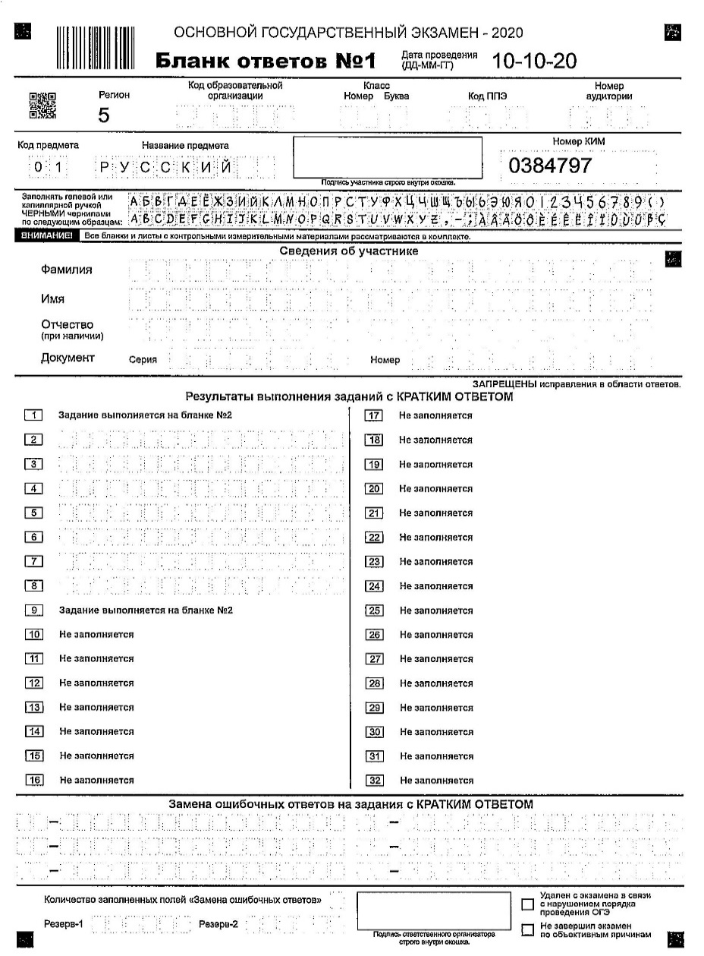
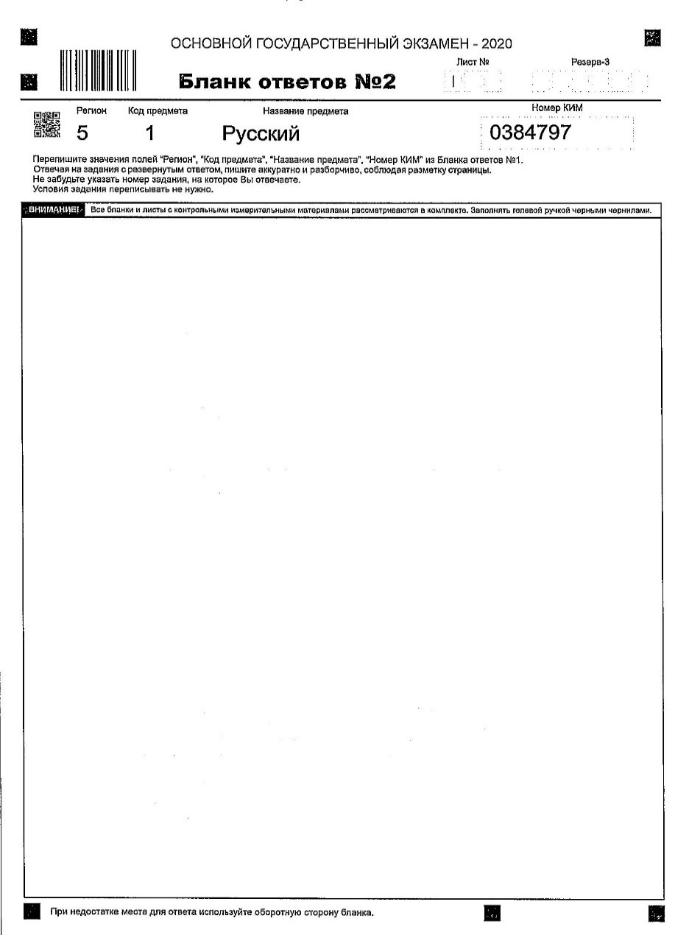
Заполнение регистрационных полей бланка ответов №1 (поле КОД ППЭ не заполняется)
Бланк ответов №2 двусторонний (необходимо использовать лицевую и оборотную сторону бланка)

Slide 4
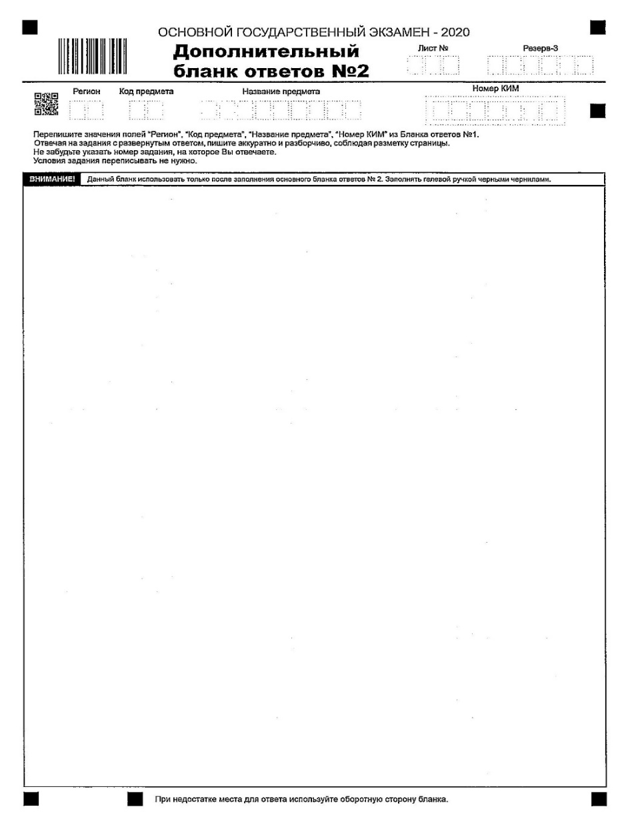
Привязка дополнительного бланка к основному
Бланк ответов №2 и дополнительный бланк ответов - двусторонние
(использовать лицевую и оборотную сторону бланков)

Slide 5
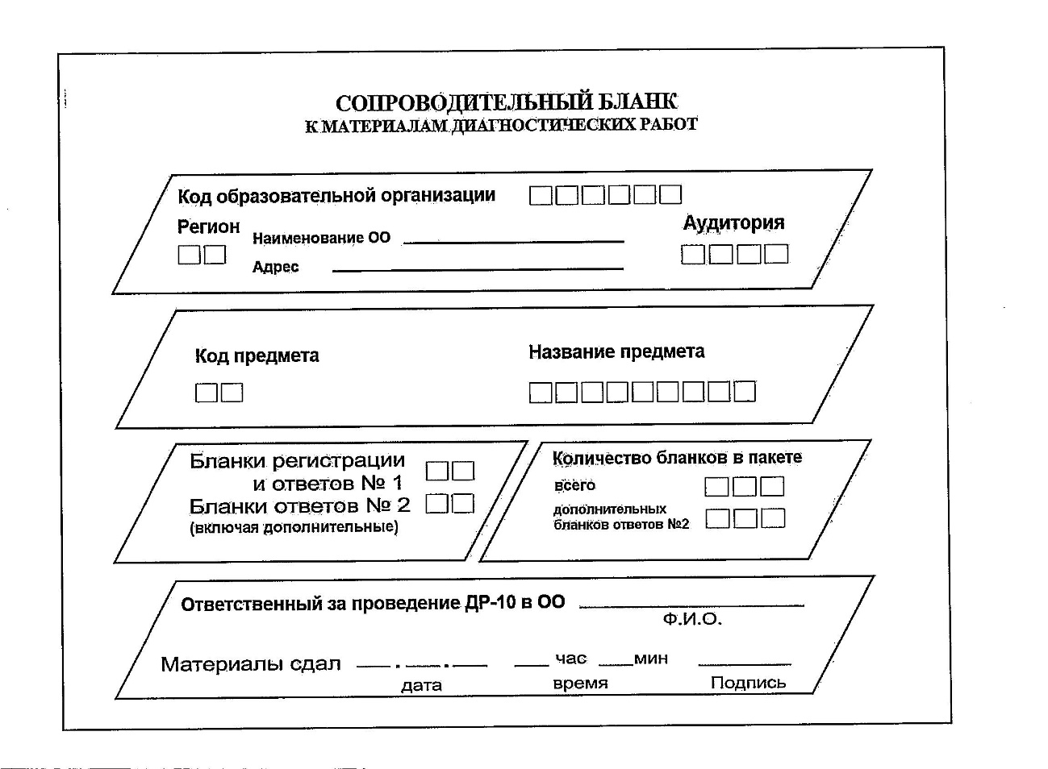
Размещение сопроводительного бланка

Slide 6
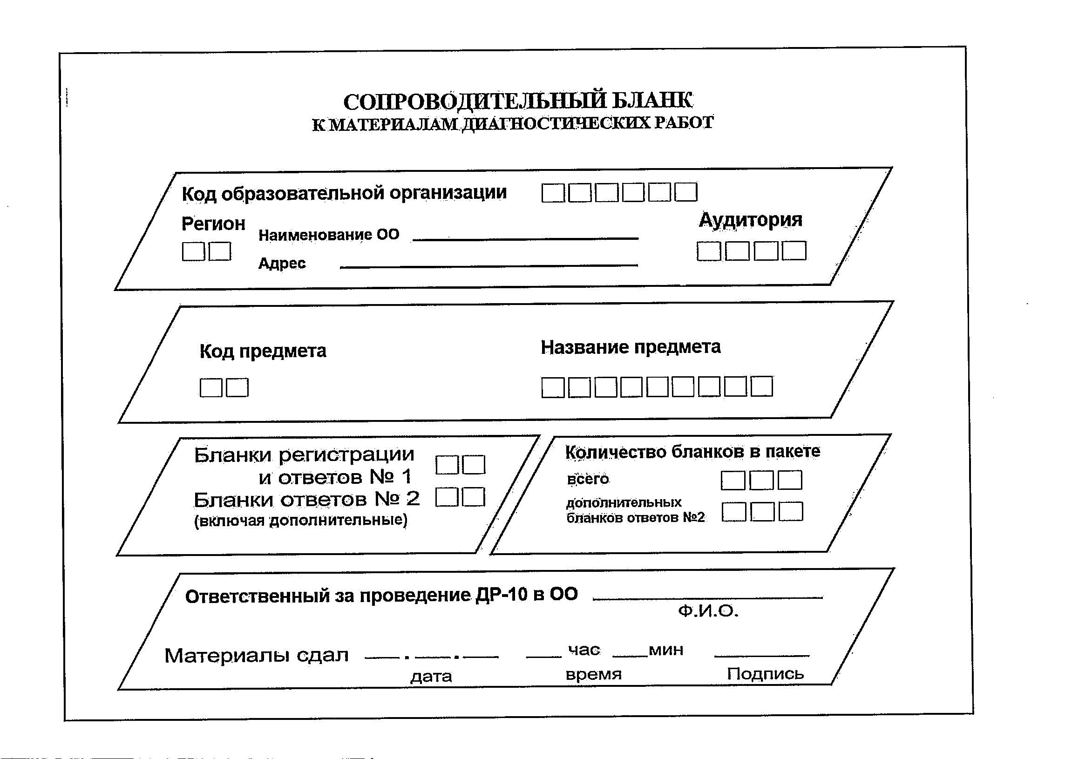
Заполнение сопроводительного бланка

Slide 7
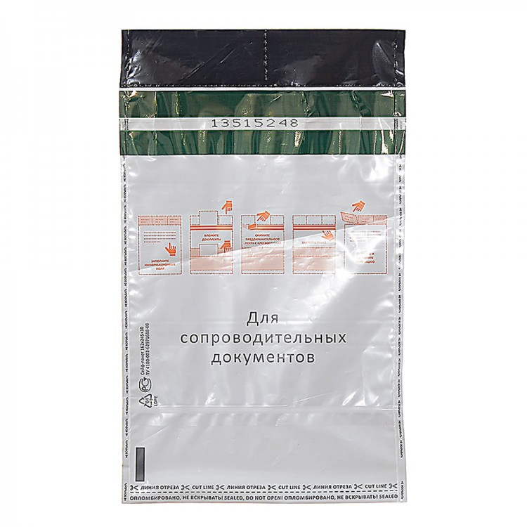
Упаковка бланков в аудитории
Бланки ответов №2, в том числе и дополнительные бланки ответов №2
Бланки ответов №1
Использованные КИМ
Сейф-пакет вскрытый,
в котором были доставлены ИК

